Slide 2
2. Alpbachtal Tourismus Zukunftstag WORKSHOP KULINARIK

Slide 3
Björn Rasmus
Geschäftsführer von Bio vom Berg

Slide 5
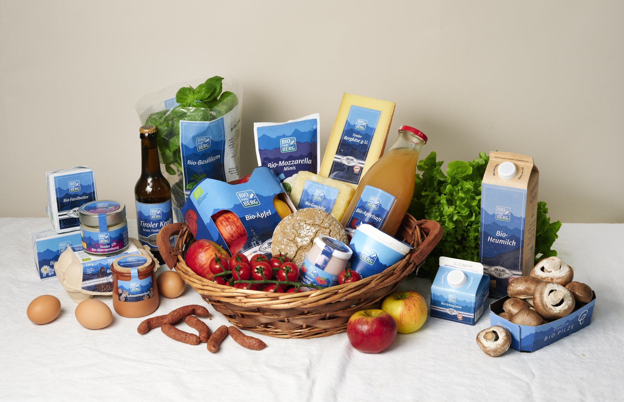

Slide 7
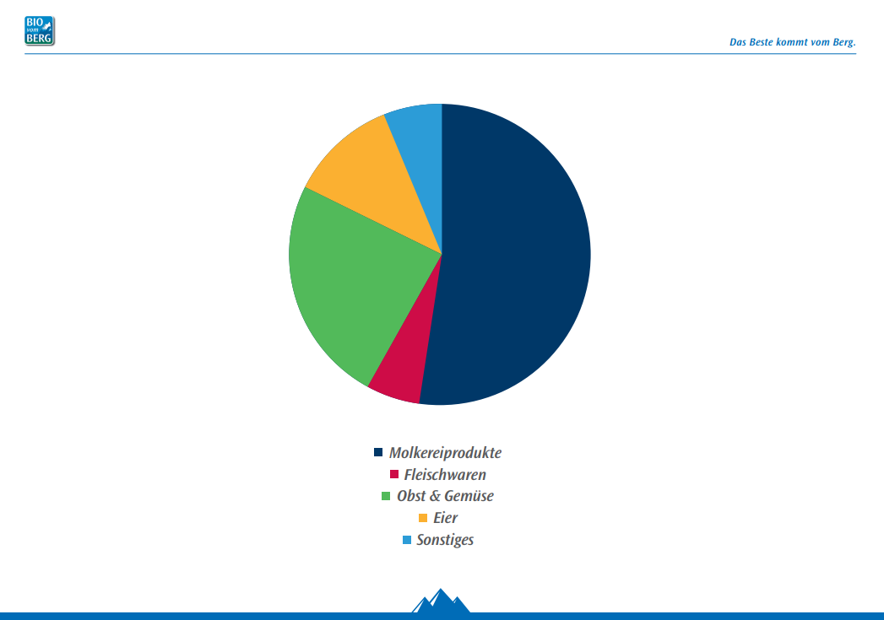

Slide 8
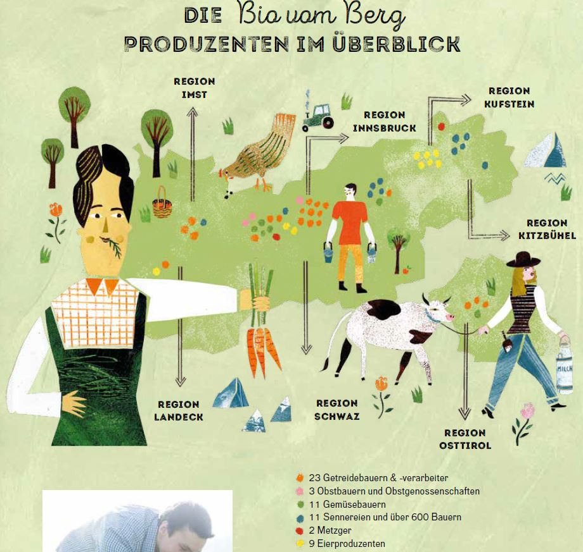

Slide 9
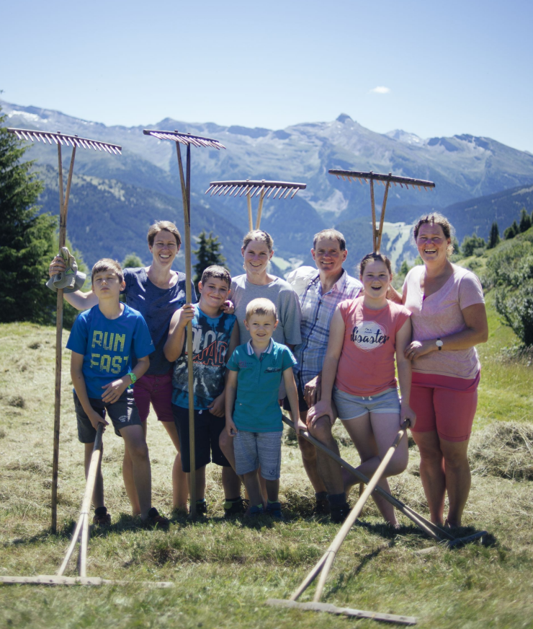

Slide 12
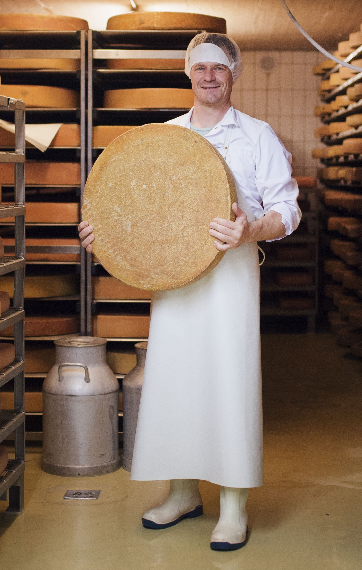

Slide 13
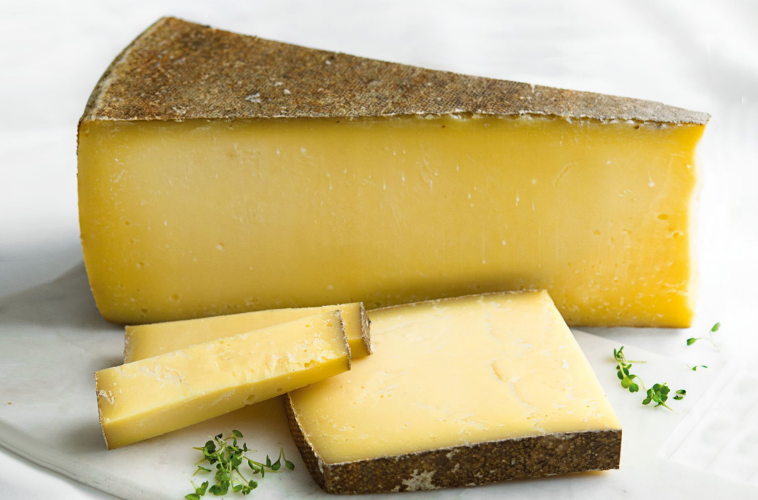

Slide 14
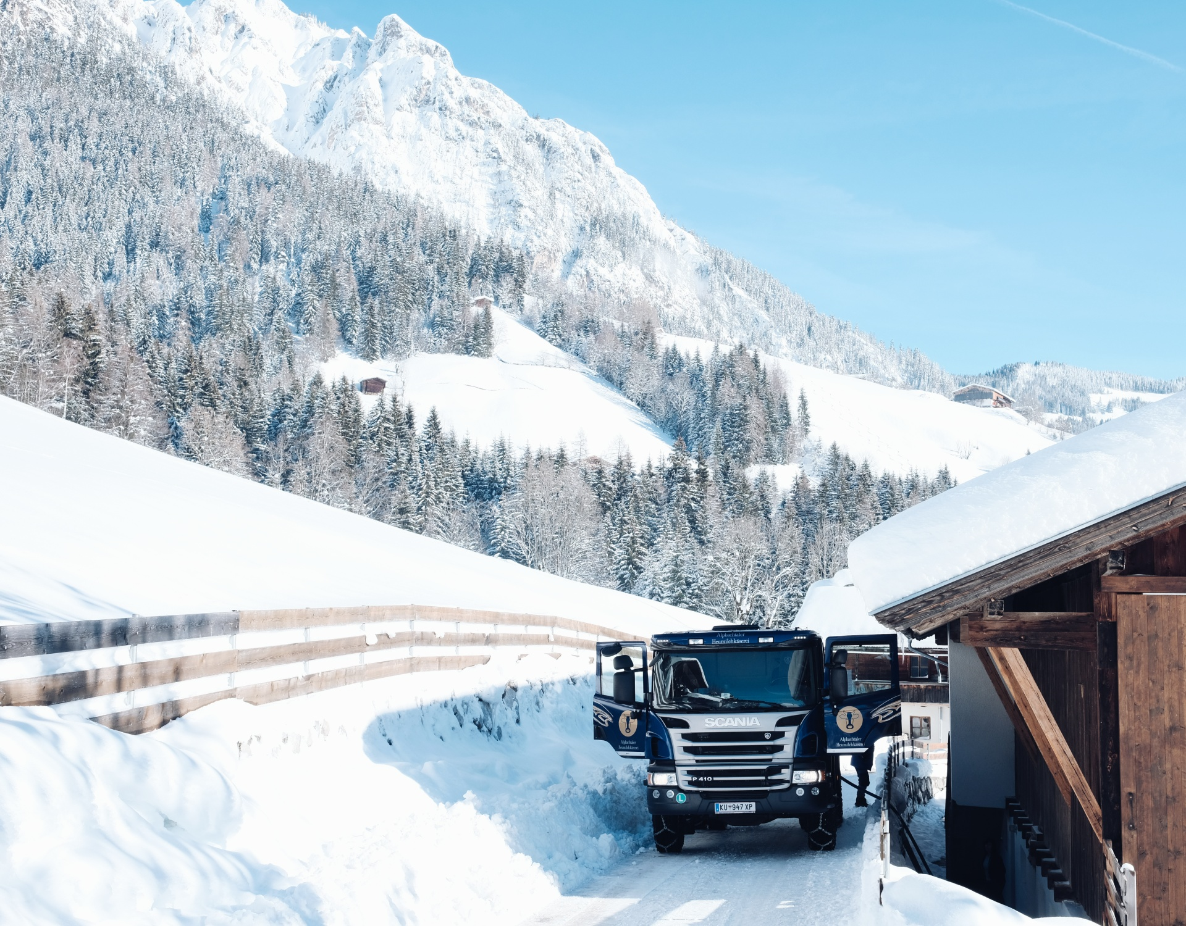

Slide 15
T-Mona Studie Sommer 2022
Urlaubsentscheidung für unsere Region 22 % regionale Speisen/Getränke (18 % Tirol)
Aktivitäten während des Aufenthalts 42 % typische Speisen/Getränke aus der Region genießen (37 % Tirol)
In jedem Genuss steckt eine Geschichte, in jedem Gericht eine Reise

Slide 16
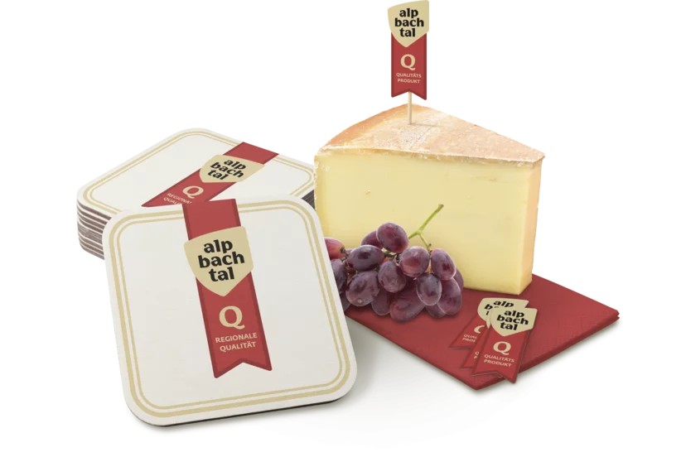
Alpbachtal Q
Ein Zeichen für Regionalität, Qualität und Herzlichkeit

Slide 17
Wofür steht „Alpbachtal Q“? Regionalität und Produktvielfalt aus der Region Alpbachtal Produktveredelung nach traditionellen Rezepten Ehrlichkeit in der Kommunikation mit dem Kunden Kennzeichnung der Produkte mit „Alpbachtal Q“ Information über die Produkte an den Konsumenten das Achten auf saisonale Verfügbarkeit von Produkten Herzlichkeit, Gastlichkeit, Kompetenz und Qualität direkt aus der Region

Slide 18
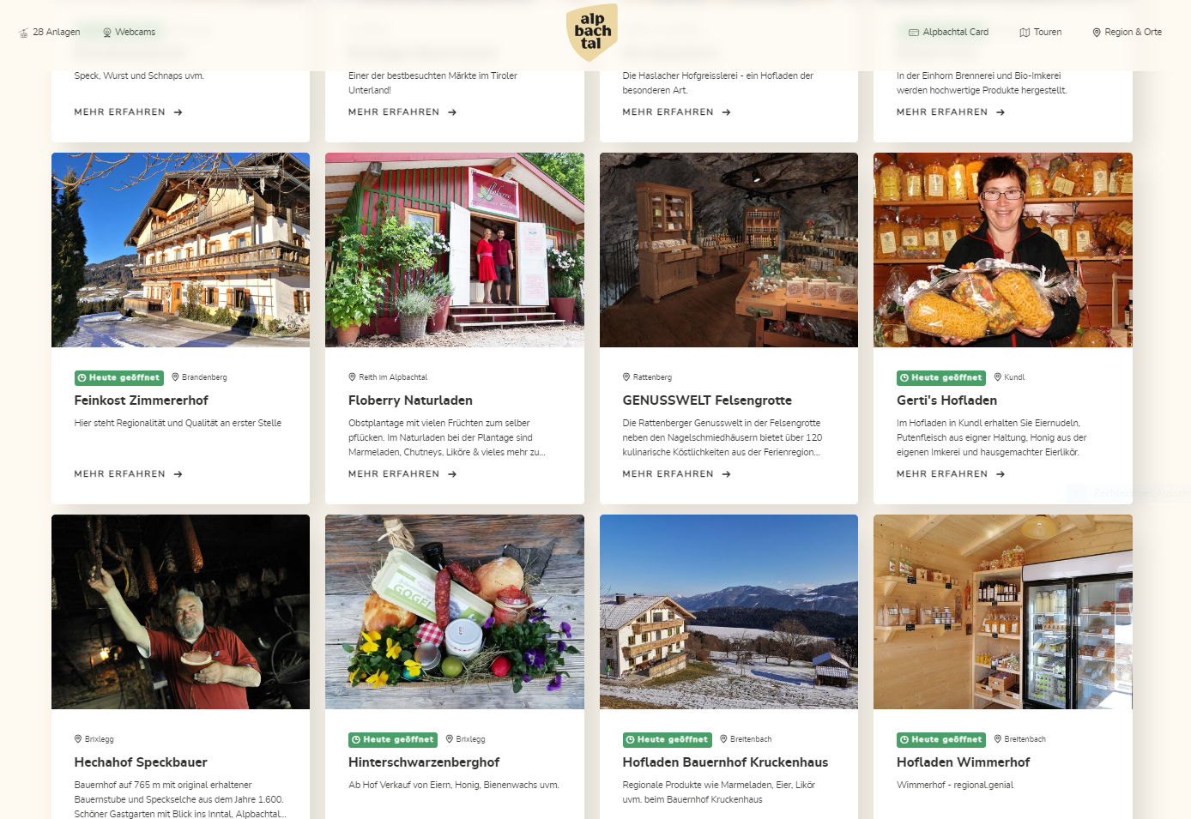
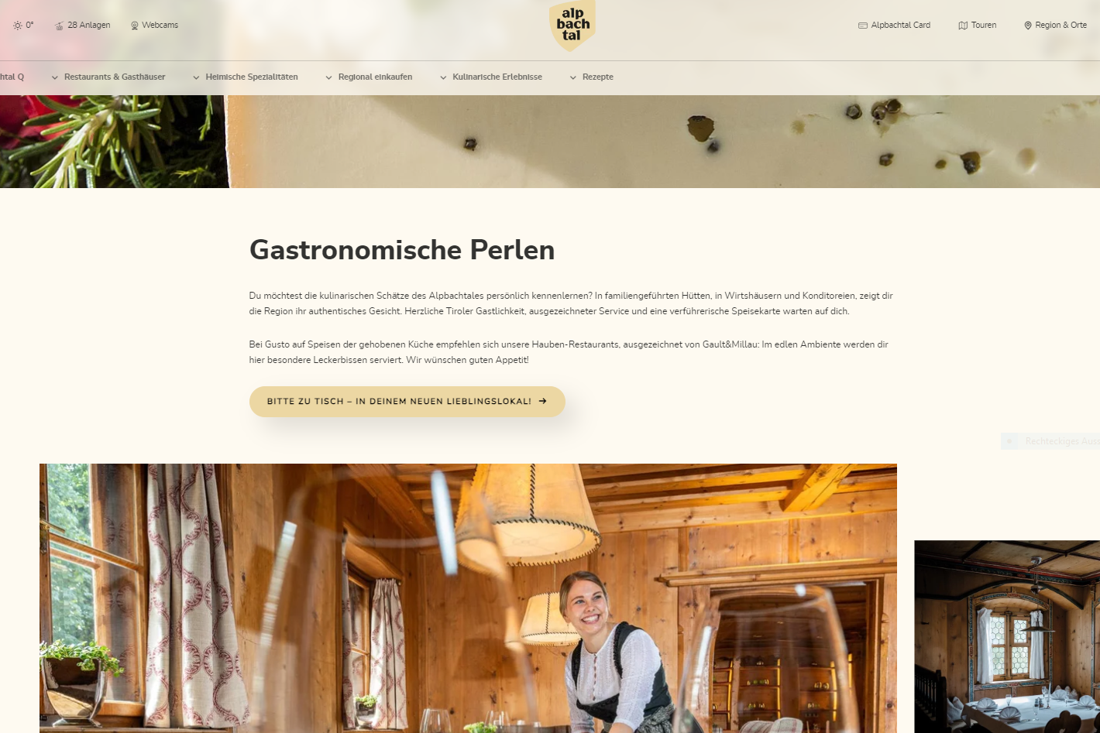
www.alpbachtal.at/kulinarik

Slide 19
Wie kann ich teilnehmen
Das Gütesiegel „Alpbachtal Q“ baut auf Vertrauen zur regionalen Produktion, Herstellung, Weiterverarbeitung und Veredelung der Produkte. Grundgedanke ist, die Regionalität und Authentizität der Produkte besser ersichtlich zu machen und sich freiwillig zur Marke „Alpbachtal Q“ zu bekennen.

Slide 20
…und los geht‘s

Slide 21
Block 1 : Was ist für die Teilnehmer Regionalität?
Definition von Regionalität
Regionalität und oder Bio?
Kulinarik
Gesundheit
Nachhaltigkeit
Saisonalität

Slide 22
Ist regional so viel teurer?
Vom Kunden aus gedacht: Was ist der Mehrwert?
Wertschätzung mit oder gegen Wertschöpfung?
It‘s all about Marketing: Wie stelle ich es dar?
Block 2:
Warum nicht noch mehr Regionalität?

Slide 23
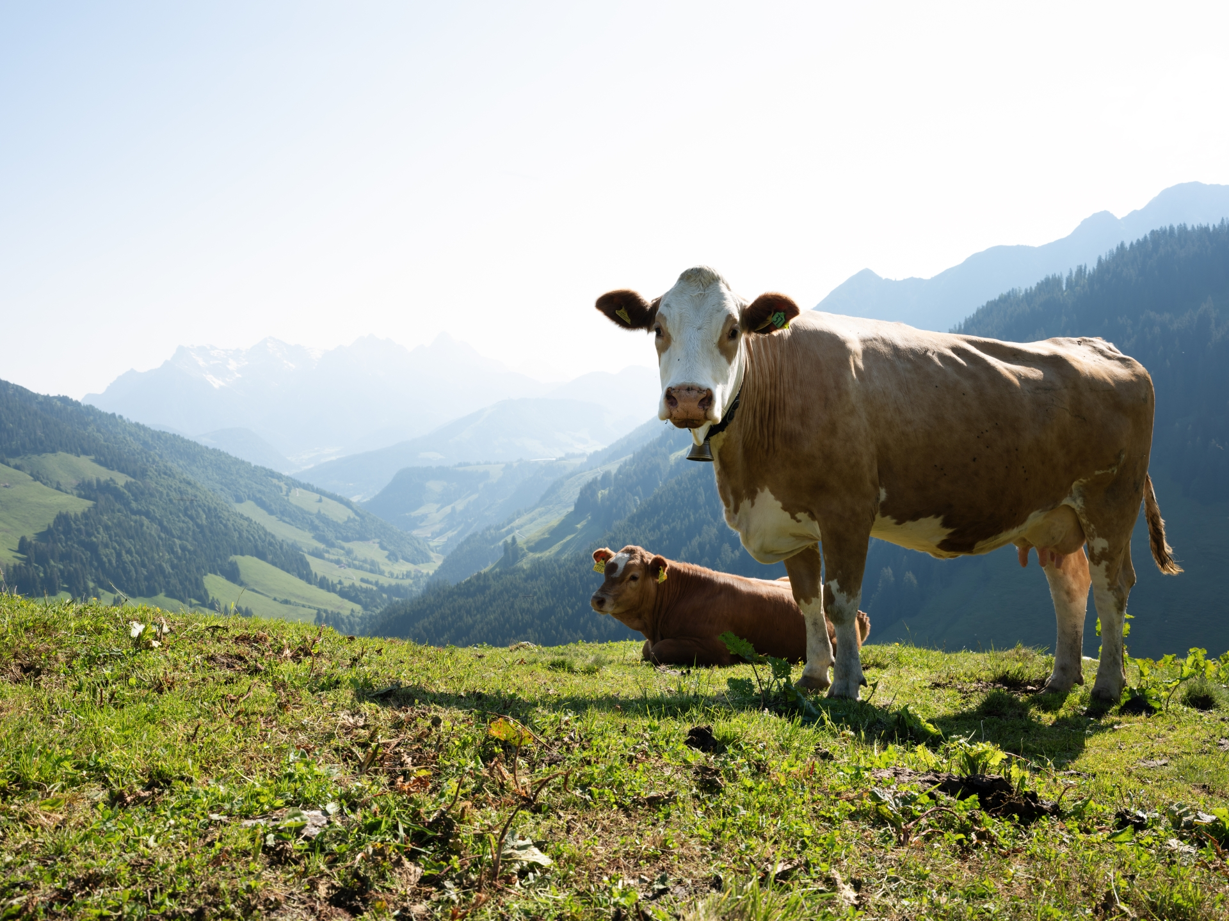
Grundkonsens ist klar: Wie kann man weiter unterstützen / motivieren?

